Slide 1
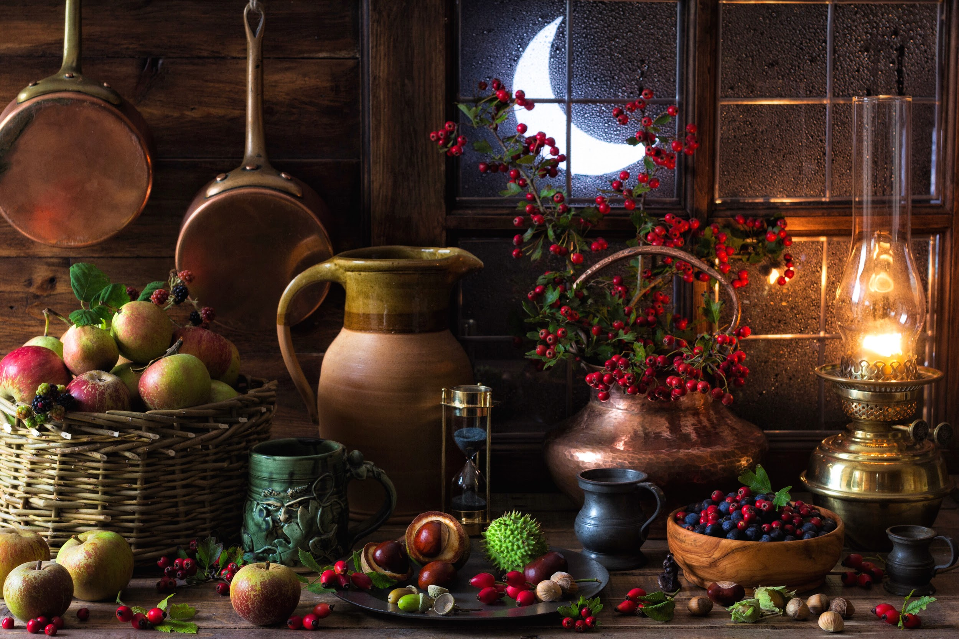
Conversión de imágenes: Sections vs Schedule
Elliott Bradford Lopez Montiel A01327179
Miguel Angel Fierro Gutiérrez A01326928

Slide 2
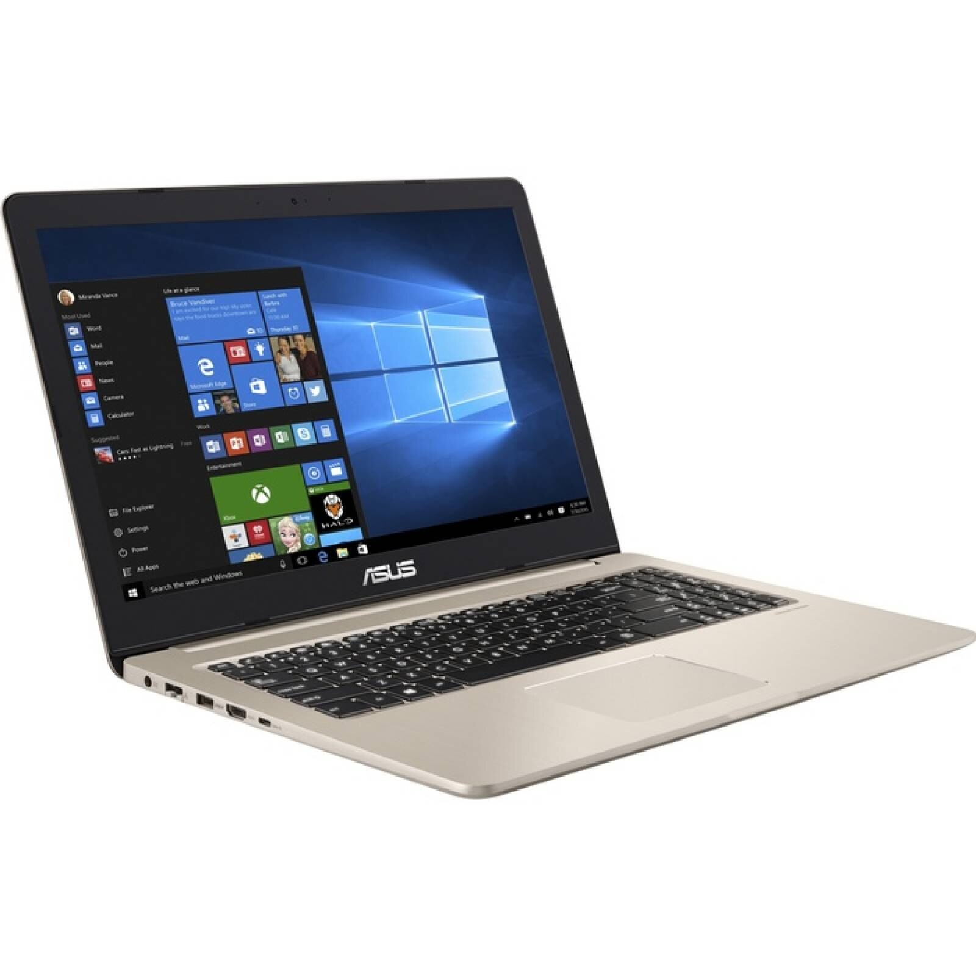
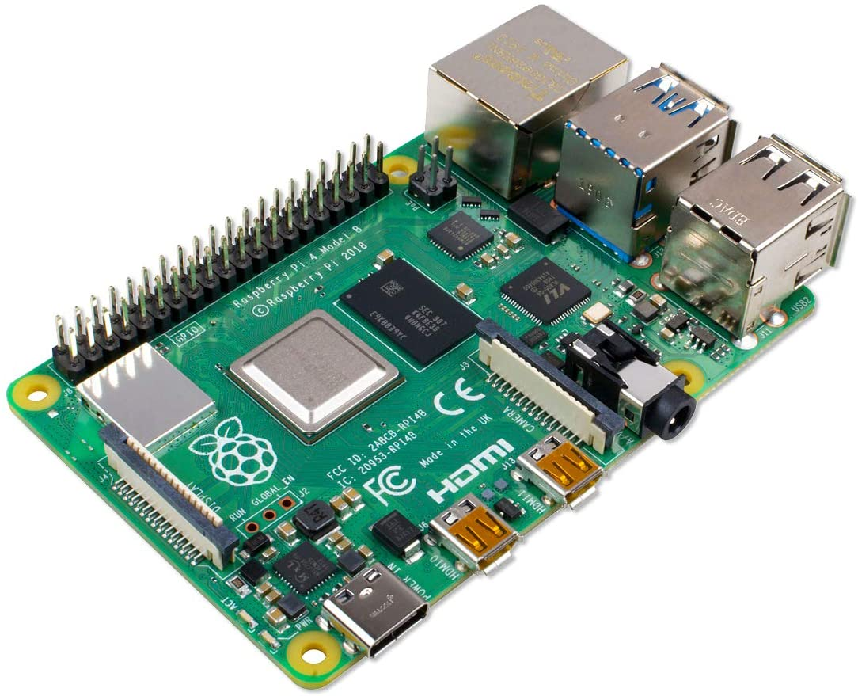
Equipos utilizados
ASUS Vivobook Pro 15
RAM: 15.5 GB
Frecuencia de reloj: 2.8 GHz
Procesador: Intel Core i7-7700 HQ
Longitud de palabra: 64 bits
Sistema Operativo: Pop_OS 20.04 LTS
Raspberry Pi 4
RAM: 4 GB
Frecuencia de reloj: 1.5 GHz
Procesador: Quad core 64-bit ARM-Cortex A72
Longitud de palabra: 64 bits
Sistema Operativo: Raspbian Buster

Slide 3


Condiciones preliminares
Normalizar los campos de la imagen encapsulando los píxeles RGB en una struct llamada my_pixel
El formato bmp exige localidades de memoria múltiplos de 4, por lo que se debe ignorar (o agregar) campos nulos de ser necesario.

Slide 4
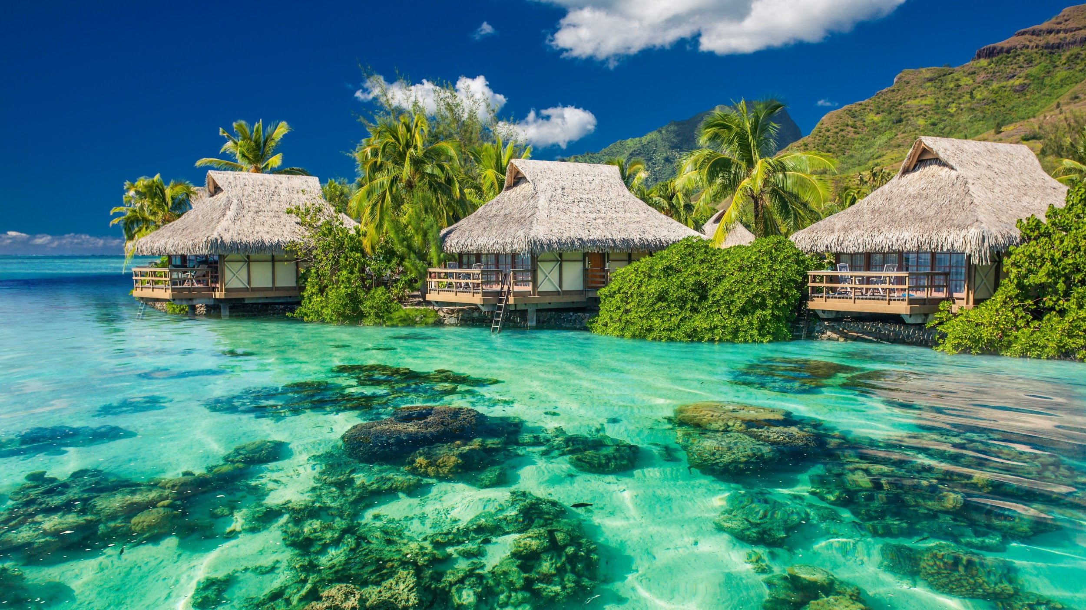
División en 4 segmentos
ancho_1
ancho_2
alto_1
alto_2

Slide 5
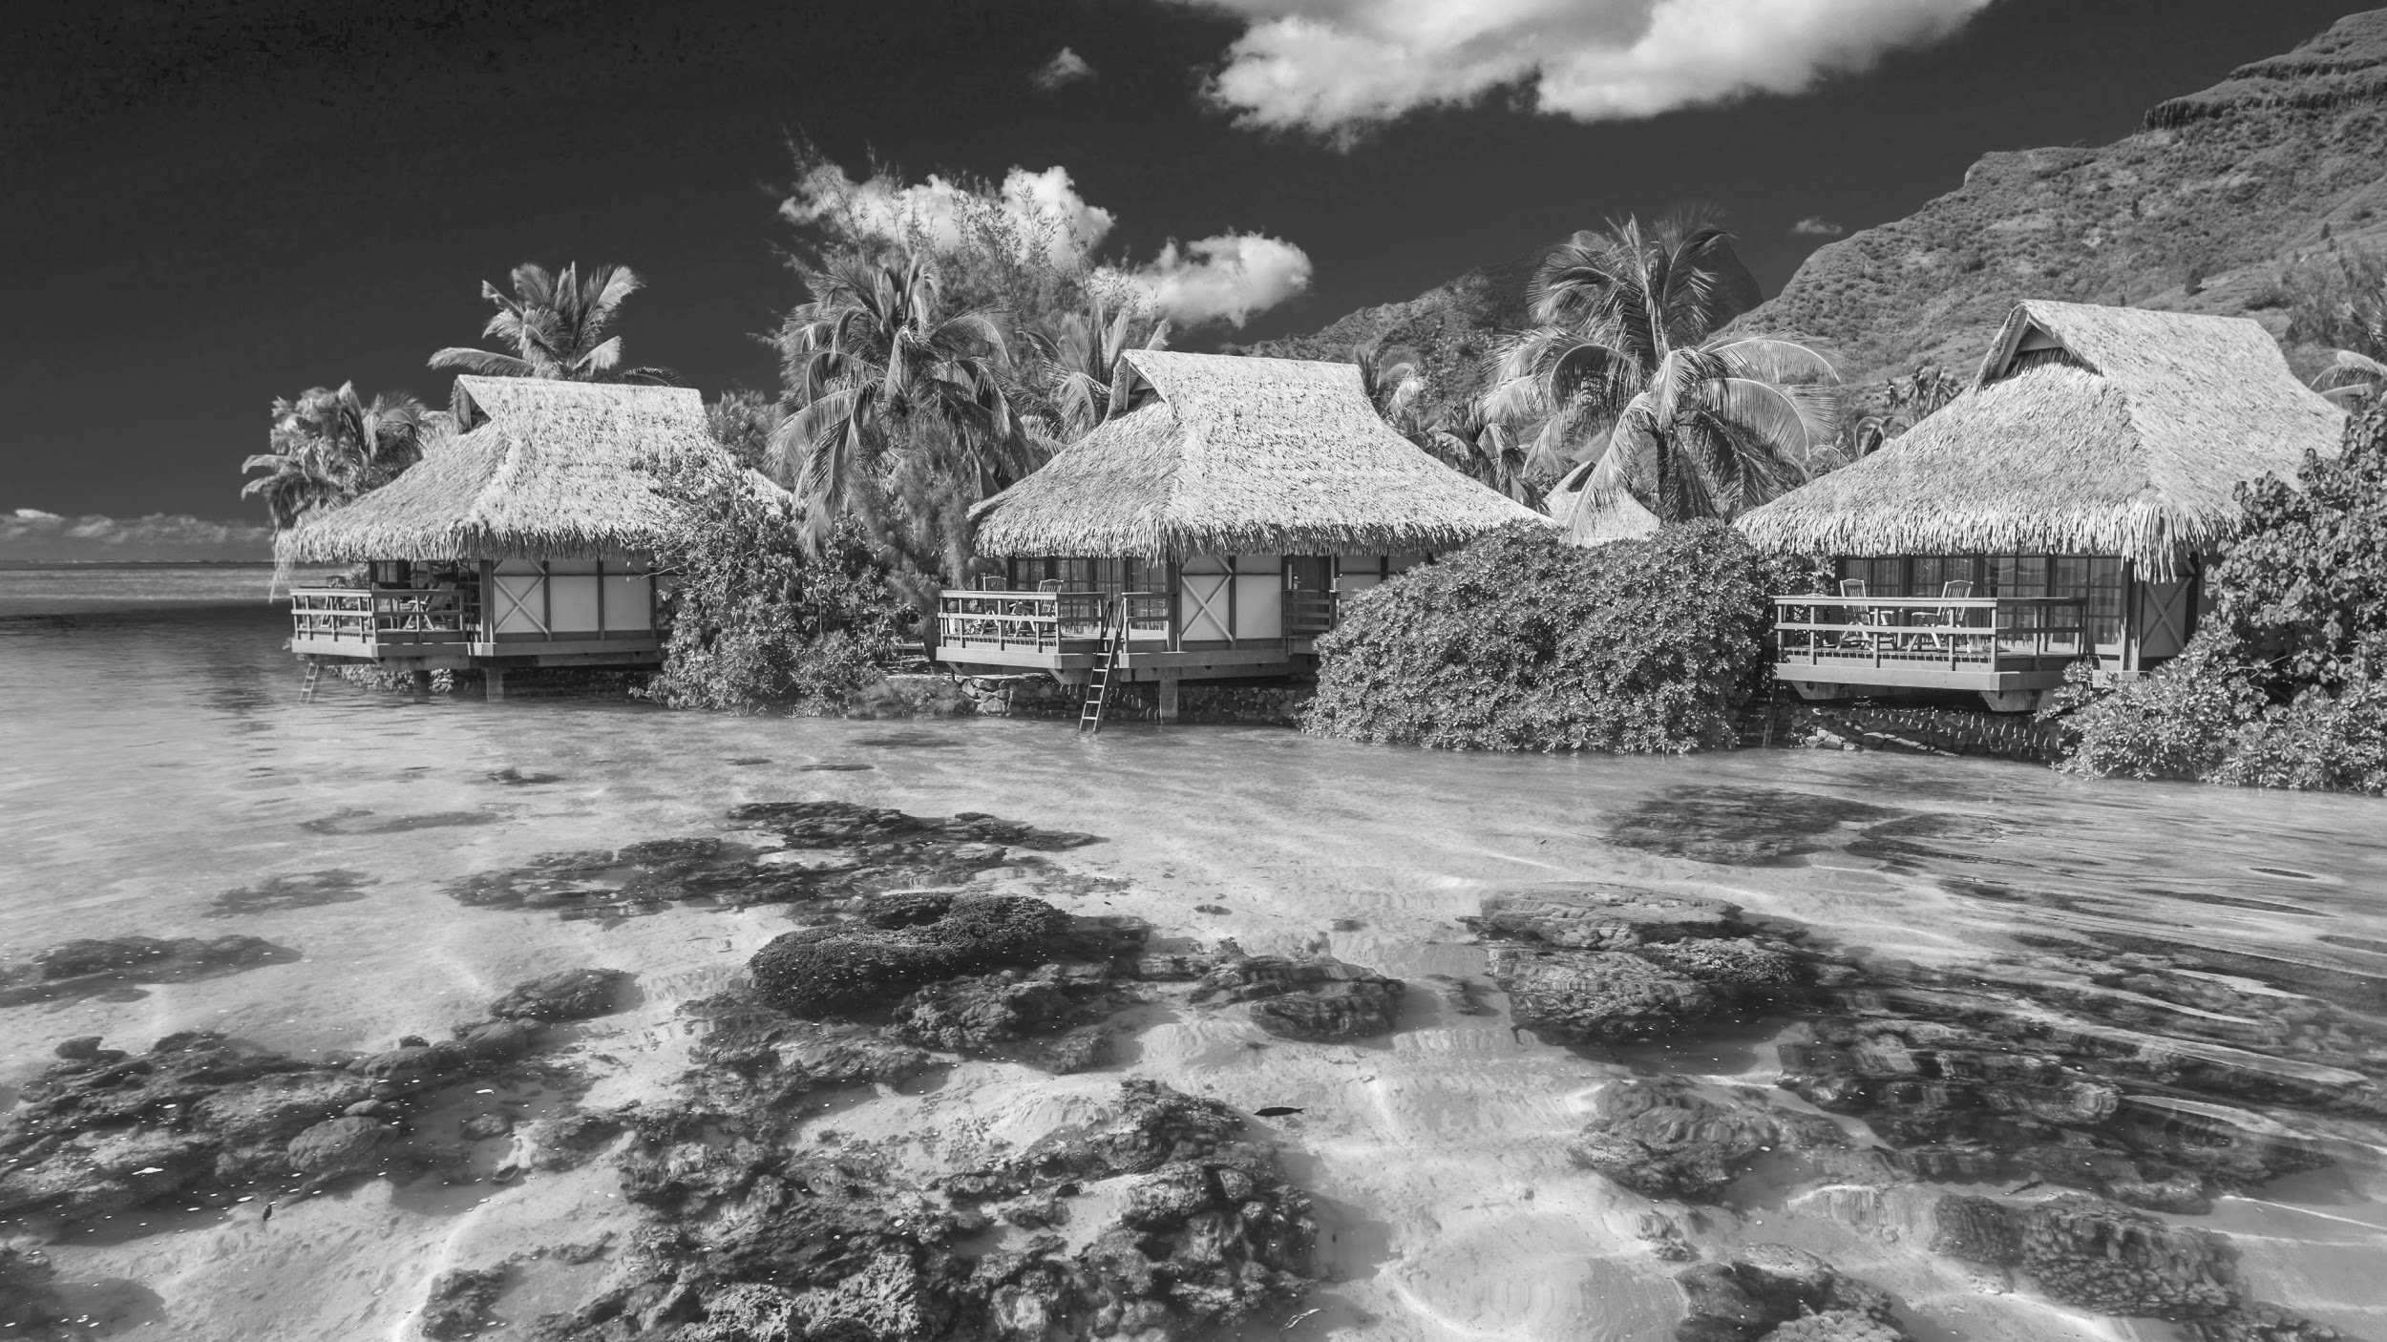
Escala de grises
Ponderación propuesta:
pixel = 0.21*r+0.72*g+0.07*b;

Slide 6
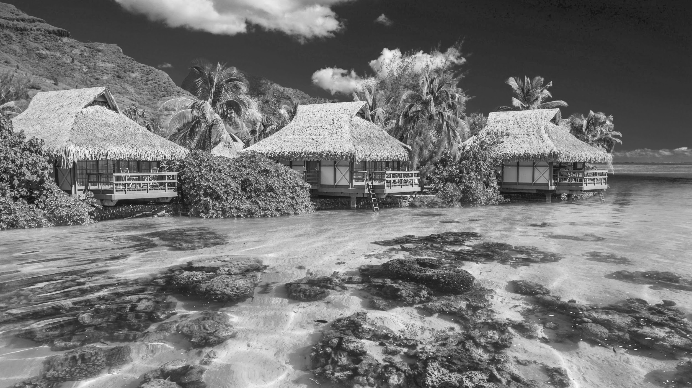
Inversión
Se recibe una imagen en blanco y negro como input.
Se invierten los elementos de las columnas.

Slide 7

Inversión

Slide 8

Blur
Agregar marco negro para compensar el ancho del kernel.

Slide 9
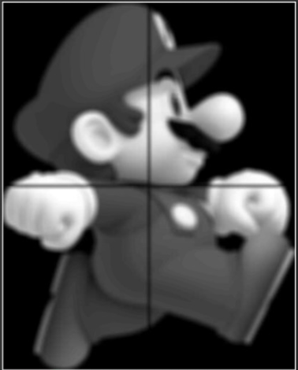
Error Blur

Slide 10

Blur kernel 21

Slide 11
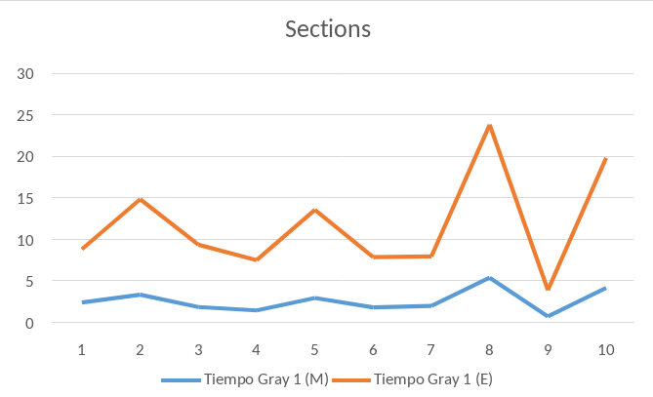
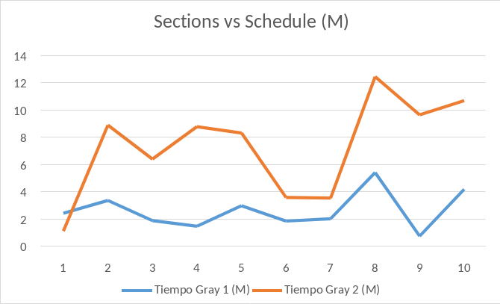
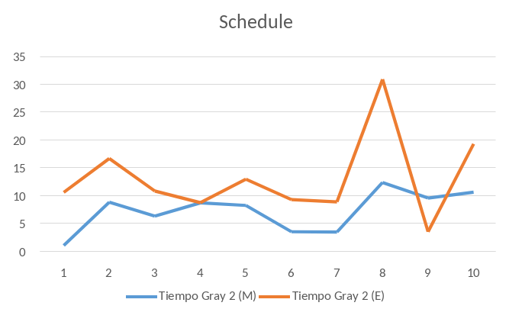
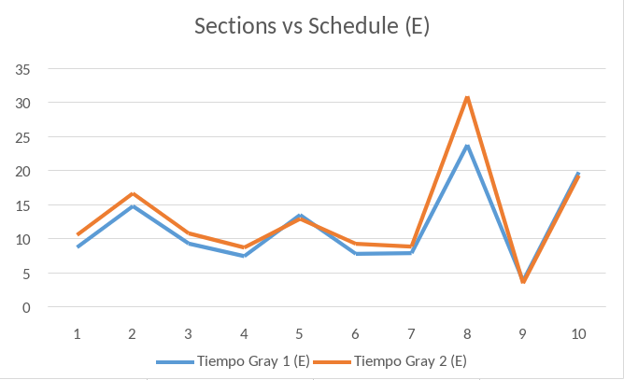
Resultados escala de grises
Comparación de equipos
Comparación de métodos

Slide 12
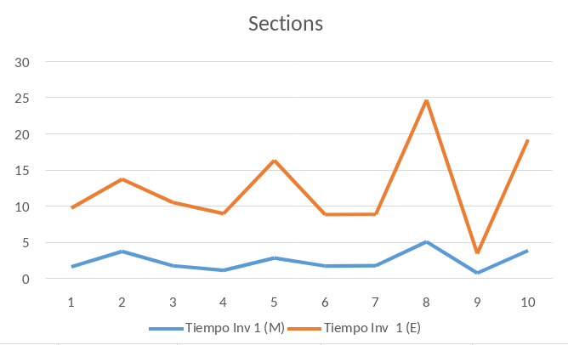
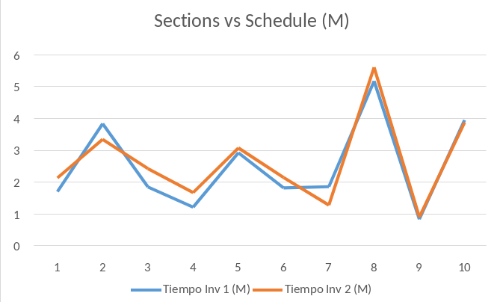
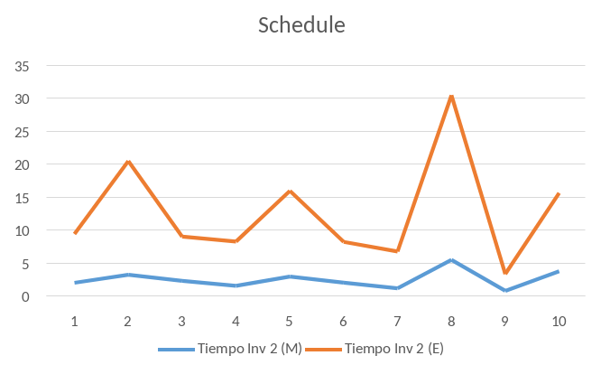
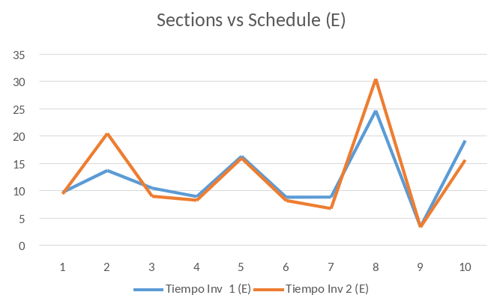
Resultados inversión
Comparación de equipos
Comparación de métodos

Slide 13
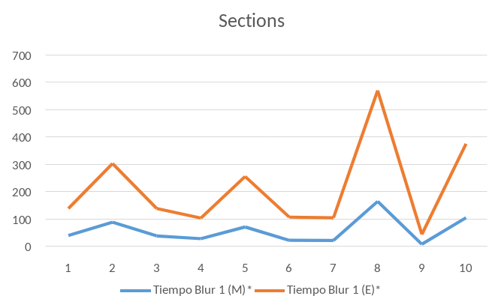
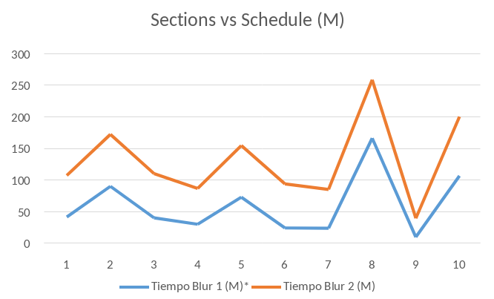
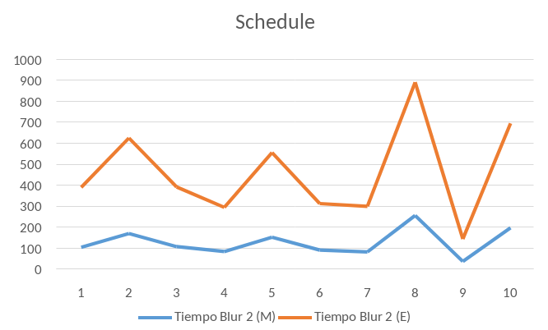
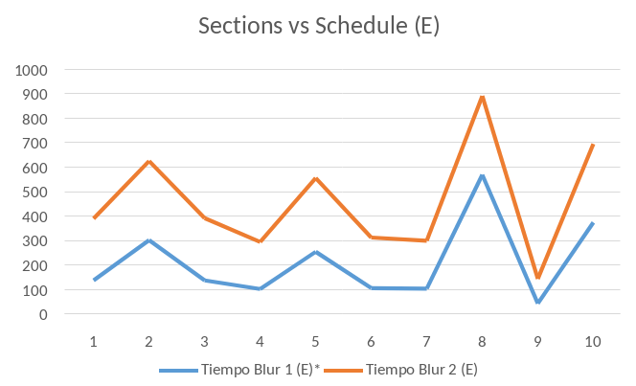
Resultados blur
Comparación de equipos
Comparación de métodos

Slide 14
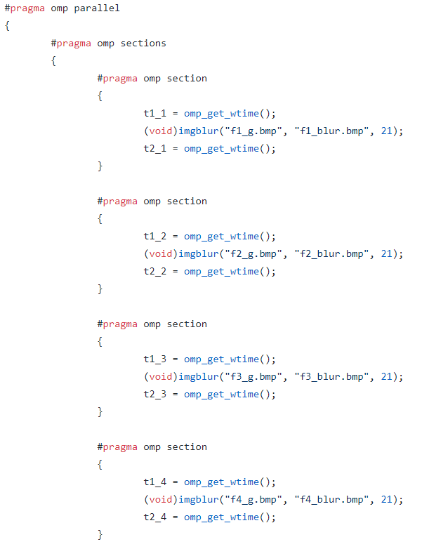
Ejecución paralela

Slide 15
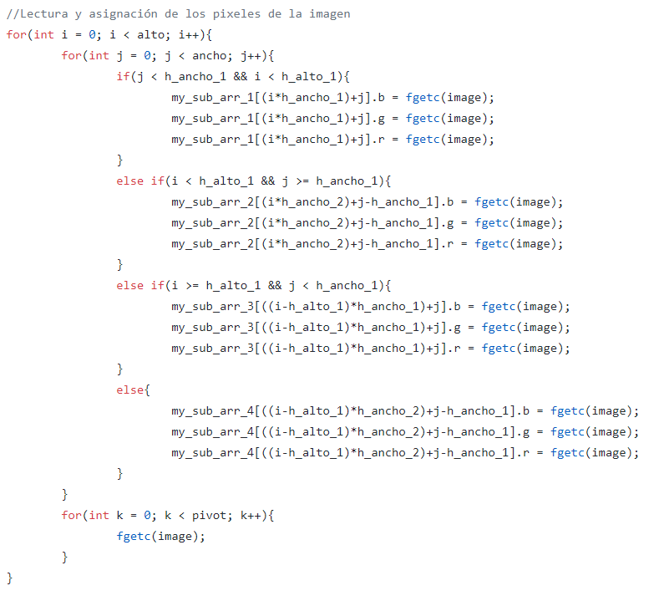
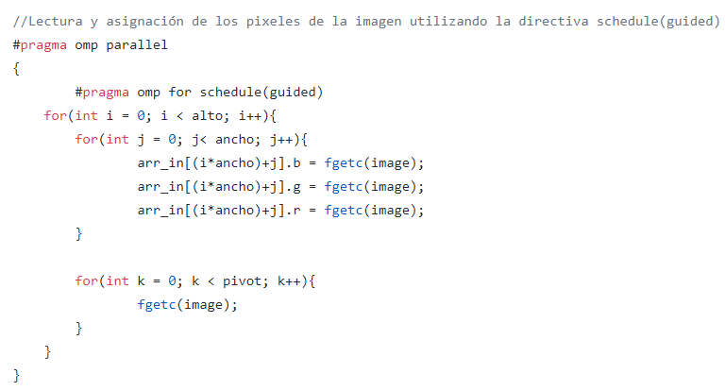
Código lectura de la imagen

Slide 16
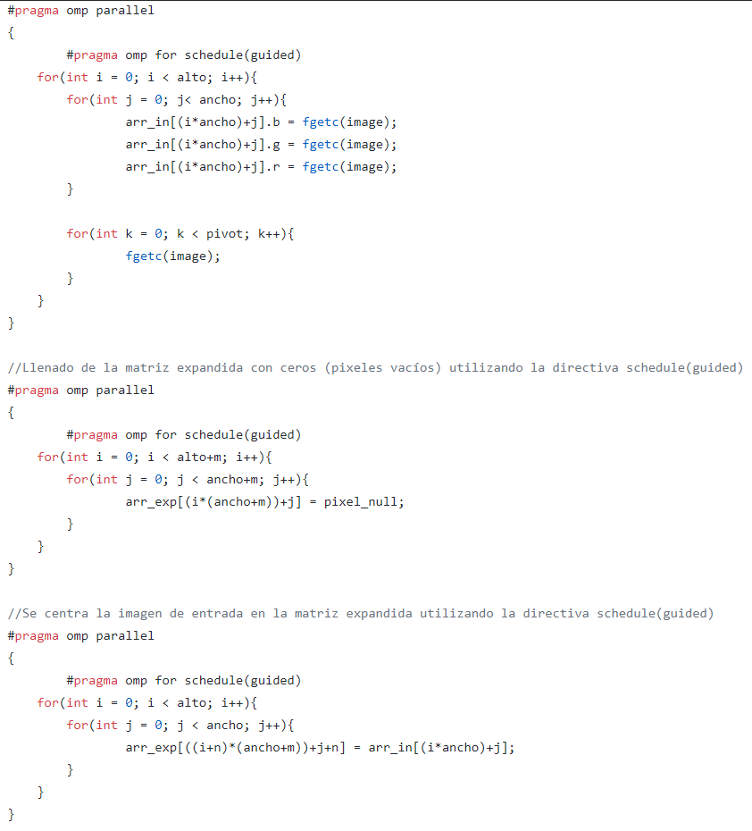
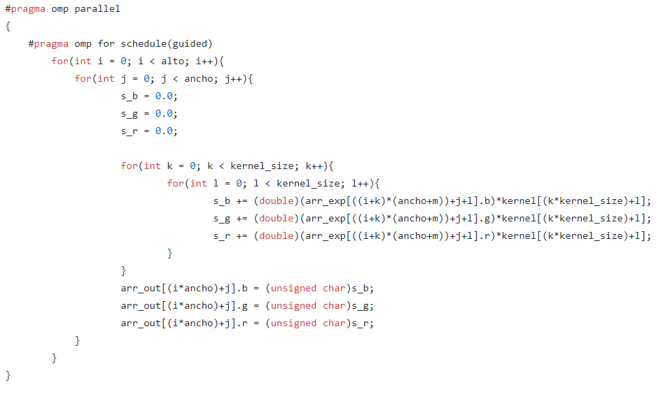
Código blur

Slide 17
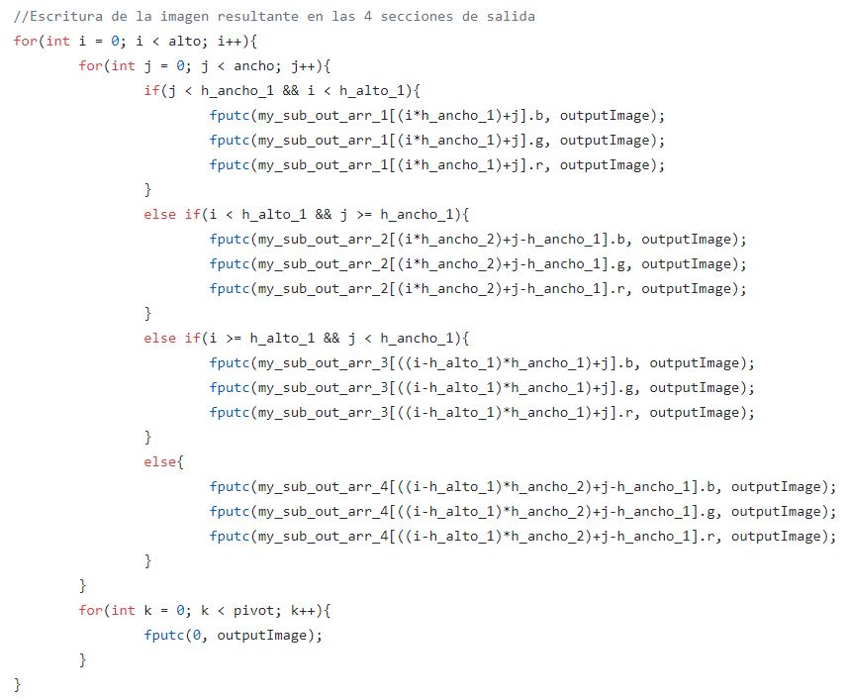
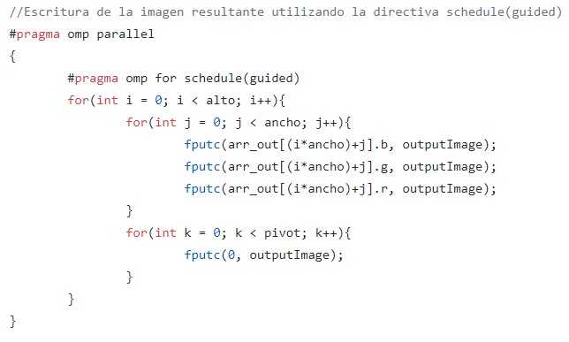
Código escritura de la imagen

